Slide 1
Docenten-
handleiding
Domein: Meten, meetkunde en verbanden
Thema: Meetkunde
zOEF 7623: Aanzichten

Slide 2
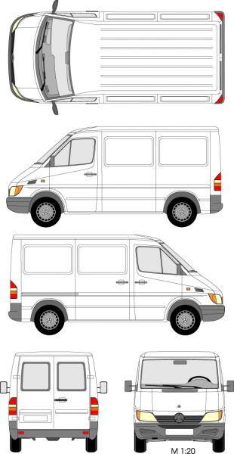
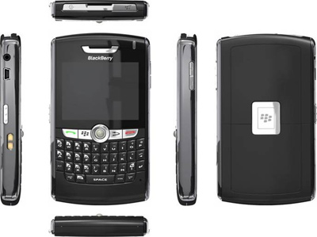
‘t Is maar hoe je ‘t bekijkt
Deze les gaat over aanzichten.
We gaan eerst een
paar voorbeelden bekijken.
Voorbeeld
start
Dit zijn aanzichten
van een bestelbusje
en dit zijn aanzichten
van een Blackberry.
Met de hele klas.
zOEF 7623: Aanzichten

Slide 3
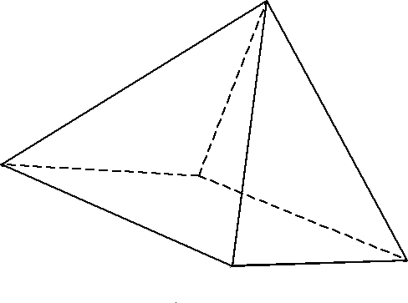
‘t Is maar hoe je ‘t bekijkt
Dit is een aanzicht
van de piramide.
Vanuit welk standpunt
moet je dan kijken?
Antwoord
zOEF 7623: Aanzichten

Slide 4
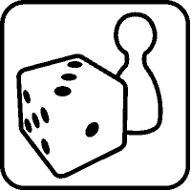
‘t Is maar hoe je ‘t bekijkt
Nu gaan we een kijkspel spelen.
Verdeel de klas in twee teams.
Elk team moet zoveel mogelijk
aanzichten opsporen.
Start spel
Hou de stand bij op het bord of op een blaadje.
Elk goed aanzicht is 1 punt!
Een spel voor de hele klas.
zOEF 7623: Aanzichten

Slide 5
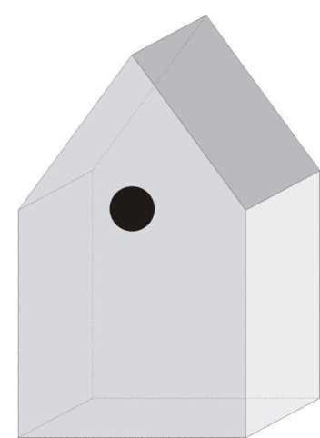
‘t Is maar hoe je ‘t bekijkt
We zoeken aanzichten
van dit vogelhuis:
Is dit
een
aanzicht?
Is dit
een
aanzicht?
1
2
Ja!
Antwoord
Nee!
Antwoord
3
4
Is dit
een
aanzicht?
Is dit een aanzicht?
Nee!
Antwoord
Ja!
Antwoord
De teams kiezen
om de beurt een knop.
Is het een goed
aanzicht? … Punt erbij!
Is dit
een
aanzicht?
5
6
Is dit een aanzicht?
Ja!
Ja!
Antwoord
Antwoord
zOEF 7623: Aanzichten

Slide 6
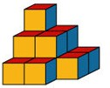
‘t Is maar hoe je ‘t bekijkt
We zoeken aanzichten
van dit
blokkenbouwsel:
Is dit
een
aan-
zicht?
Is dit
een
aanzicht?
1
2
Nee!
Antwoord
Antwoord
Nee!
Is dit
een
aanzicht?
Is dit
een
aanzicht?
3
4
Antwoord
Ja!
Ja!
Antwoord
De teams kiezen
om de beurt een knop.
Verschijnt er een
aanzicht? …Punt erbij!
Is dit
een
aanzicht?
Is dit
een
aanzicht?
5
6
Ja!
Nee!
Antwoord
Antwoord
zOEF 7623: Aanzichten

Slide 7
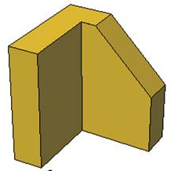
‘t Is maar hoe je ‘t bekijkt
We zoeken aanzichten
van dit figuur:
Is dit
een
aanzicht?
Is dit
een
aanzicht?
1
2
Ja!
Ja!
Antwoord
Antwoord
Is dit
een
aanzicht?
Is dit
een
aanzicht?
3
4
Nee!
Nee!
Antwoord
Antwoord
De teams kiezen
om de beurt een knop.
Verschijnt er een
aanzicht?…Punt erbij!
Is dit
een
aanzicht?
Is dit
een
aanzicht?
5
6
Antwoord
Nee!
Ja!
Antwoord
zOEF 7623: Aanzichten

Slide 8
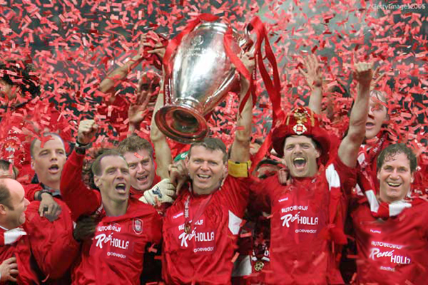
‘t Is maar hoe je ‘t bekijkt
Welk team wist de meeste aanzichten op te sporen?
Gefeliciteerd!
Jullie zijn de kampioenen!
zOEF 7623: Aanzichten

Slide 9
Wilt u reageren?
Einde
Domein: Meten, meetkunde en verbanden
Thema: Meetkunde
zOEF 7623: Aanzichten

Slide 10
Docentenhandleiding
‘t Is maar hoe je ‘t bekijkt
Doel: Aanzichten van een object bepalen.
Omschrijving: Leerlingen bepalen welke tekeningen een aanzicht zijn van een gegeven ruimtelijk figuur.
Werkwijze:
1. Met enkele voorbeelden wordt duidelijk gemaakt wat bedoeld wordt met ‘aanzichten’.
2. Kijkspel: Verdeel de klas in twee teams. Een ruimtelijk figuur wordt gepresenteerd. Elk team mag om de beurt op een gekozen knop klikken. Verschijnt er een aanzicht dan kan het team een punt verdienen. Steeds als er een tekening in beeld verschijnt kunt u de leerlingen in het team laten stemmen door hen te vragen: ‘Wie denkt dat dit een aanzicht is van het figuur?’ Geef even bedenktijd, desnoods laten overleggen in tweetallen. Laat regelmatig leerlingen hun keuze toelichten. Hou de stand bij op het bord (of een blaadje). Welk team weet de meeste punten te verzamelen?
Materiaal: Leerlingen gebruiken hierbij geen materiaal.
Zoekwoord: Meetkunde
zOEF 7623: Aanzichten

